Slide 1
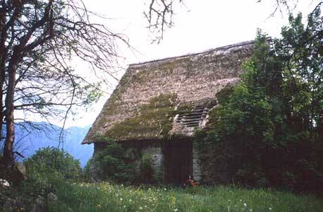
Janez Menart: Kmečka balada

Slide 2
*zapis v zvezek Janez Menart – življenje
Rodil se je leta 1929 v Mariboru.
Zaradi zgodnje smrti staršev je otroštvo preživel pri starih starših in rejnikih.
Šolal se je v Ljubljani.
Na Filozofski fakulteti je študiral slovenščino in primerjalno književnost.
Zaposlen je bil kot lektor, dramaturg, prevajalec …
Bil je aktiven v Društvu slovenskih pisateljev.
Leta 1987 je postal redni član SAZU.
Umrl je leta 2004 v Ljubljani.

Slide 3
*zapis v zvezek Janez Menart - delo
Pisal je tako lirske kot epske pesmi.
Leta 1953 je skupaj s Kajetanom Kovičem, Tonetom Pavčkom in Cirilom Zlobcem izdal pesniško zbirko Pesmi štirih.
Ostale zbirke:
Prva jesen
Časopisni stihi
Srednjeveške balade
Srednjeveške pridige in balade
Zbirke za mladino:
Za zbirko Pesnik se predstavi je prejel Prešernovo priznanje.

Slide 4
Janez Menart – Kmečka balada
Prisluhni pesmi. (Berila še ne odpiraj.)
Zapiši nekaj misli o pesmi.
Odpri berilo na strani 76 in pesem preberi še enkrat.
Jo razumeš?
Tako. Beseda je tvoja. V zvezek napiši odgovore na vprašanja, ki jih najdeš na strani 77 v berilu (Raziskujmo besedilo, brez zadnje točke). Preglej odgovore (naslednja drsnica).

Slide 5
Raziskujmo besedilo (odgovori)
Pesem se dogaja na podeželju/kmetih/na vasi.
Dogaja se zvečer (zadnji dan poseda in mrak se niža), pozno spomladi (oreh v zadnjem cvetu).
Pesem je postavljena v tisti čas, v katerem je nastala (čeprav se v njej pojavlja tudi misel na preteklost).
Bog gleda s križa zgubljeno.
Njegov smisel je, da ljudje molijo k njemu. Hiša pa je opuščena – ljudi v njej ni več.
Praded in snaha se »pogovarjata«, ker ne gre za osebi, ampak za njuni sliki.
Grenko se nanaša na grenak občutek, ker v domačiji ni ostal nihče in nihče ne nadaljuje njunega dela.
Da so nekateri odšli pod križe, pomeni, da so umrli. (Mišljeni so križi na grobovih.)
Verz »grunt je brez rok« pomeni, da na njem nihče več ne dela.
Poudarjena beseda v tem verzu je sam, saj stopnjuje občutek osamljenosti.
Zadnja kitica opisuje rdečkasto svetlobo ob sončnem zahodu. V hiši je le še njen žarek in slutimo lahko, da bo kmalu ugasnil.
Prislovi, ki izkazujejo avtorjev odnos: zgubljeno, grenko, krvaveče.
Da, kmetij, ki propadajo, je vedno več.

Slide 6
BALADA?!

